Slide 2
業務改革DX
CX/EX
変化なし
向上
お金の流れ
変えない
変える
業界
既存
新規
デジタル化
（DXではない）
事業改革DX
事業改革DX
（既存業界）
事業改革DX
（新規業界）

Slide 3
目的を探す
本質的な課題
（DXの目的）
CX
業務時間が圧迫
製造に時間
かかる
他社よりも
納期が遅い
（ので早くしたい）
だから？
だから？
だから？
CX
日報の入力が
面倒
面倒なので適当
顧客がいったことを覚えてない
失注する
（ので提案の質を高めたい）
EX
日報書くために残業
面倒なので適当
離職率が高い
（ので下げたい）

Slide 4
会社全体で考える

Slide 5
リーンキャンバス
Webから引っ張ってくる

Slide 6
提案が難しい
うちもそうなの？
昨今の人材不足を背景に、多くの企業で問い合わせチャットボットの導入が進んでいる
コールセンターへの問い合わせ1000件/日のうち、7割が製品仕様の質問であり、これらの問い合わせを全てチャットに移行すれば、年間およそ1億円のコスト削減が可能
まずはトライアル版のチャットボットを導入して効果検証を行うべく、投資のご判断をいただきたい
本当？
効果出るの？

Slide 7
3ステップ
DXで目指す姿
ROIを目指す
ステップ3
CX・EXが向上
することを確認
ステップ2
・収集した顧客データ
をもとに、既存事業の枠を
超えた新しいサービス提供
ステップ1
・機会損失をゼロに
・デジタルチャネルの
データ活用で販売を拡大
チャットボットで
・機会損失削減
・顧客接点を増やす
事業改革のDX
顧客理解のDX
生産性のDX
DXのロードマップ

Slide 8
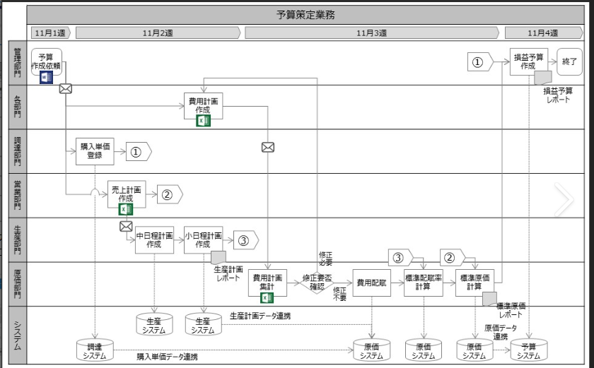
業務フロー図
こんな感じ（【サンプルあり】分かりやすい業務フロー図の書き方・作り方のコツ）

Slide 9
テスト
プロジェクト計画通りに
要件定義されていることを確認
要件定義
受入テスト
要件定義通りに
設計されていることを確認
設計
総合テスト
設計通りに
実装されていることを確認
開発
単体テスト
総合テスト

